Slide 1
Uitvoeren gewasbescherming
Op basis van Cursusboek Uitvoeren gewasbescherming Versie 2020, Hoofdstuk 4

Slide 2
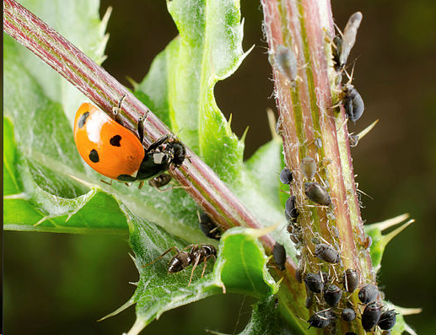
Hoofdstuk 4 Niet-chemisch
Mechanisch
Thermisch
Biologisch

Slide 3
Mechanische bestrijding
Bestrijding van onkruid
Snijden
Borstelen
Vingerwieder
Eggen

Slide 4
Mechanische bestrijding (2)
Bestrijding van plagen
Wegvangen van schadelijke insecten met lijmplaten
Uitsnijden of verwijderen van zieke planten of delen daarvan
Uitsnijden vruchtboomkanker
Selecteren in percelen met bloembollen of pootaardappelen
Wegknippen van rupsennesten
Vallen tegen ongedierte
Wegzuigen van rupsen zoals eikenprocessierups

Slide 5
Voor- en nadelen mechanische bestrijding
Positief imago bij mensen
Veiliger voor milieu
Meerkosten door
Arbeid
Tijd (minder capaciteit)
Energiekosten (gas, diesel) (en wat doet dit in het milieu?)
Slijtage van straatmeubilair
Achterblijven van borsteldraad
Werkt niet tegen wortelonkruiden
Losse grond geeft meer kans op vorstschade

Slide 6
Vragen
1. Welke twee handelingen horen bij mechanische bestrijding?
A. het koken van bollen
B. het druppelen van gewasbeschermingsmiddelen op substraat
C. het vangen van mollen met een klem
D. het borstelen van verhardingen
E. het onder water zetten van een perceel
2. Noem twee voordelen en twee nadelen van mechanische bestrijding in vergelijking met chemische bestrijding.
Twee voordelen van mechanische bestrijding: 1. goed voor imago 2. geen milieuschade Twee nadelen: 1. veel arbeid nodig, weinig werkbreedte, lage capaciteit 2. meer kans op vorstschade
3. Schrijf drie voorbeelden op van mechanische bestrijding op je (leer)bedrijf.
Eigen invulling (denk aan vals zaaibed, schoffelen, borstelen, grondbewerking, vegen, etc.)

Slide 7
Thermische of fysische bestrijding
Werken vanuit een natuurlijk principe
Stomen
Branden
Koud, warm of heet water
Infrarood
Inunderen (onder water zetten)
Elektrocutie
Hete lucht
UV-straling

Slide 8
Voor- en nadelen thermische bestrijding
Voordelen
Geen chemische stoffen die
Groei van plant beïnvloeden
Residu achterlaten
Doorbreken van resistentie voor chemische toepassingen
Nadelen
Vraagt veel energie
Korte werking
Niet selectief
natuurlijke vijanden
bodemweerbaarheid
Weinig capaciteit

Slide 9
Bestrijding van onkruid
Stoom, hete lucht, heet water of branden
Gebruik op verhardingen
Biologische teelt
Verhitten totdat cellen open barsten
Belangrijk
Brandgevaar
Hoog energiegebruik
Werktempo
Te langzaam: onkruid brandt af, sapstroom stopt direct, geen dieptewerking
Te snel: onvoldoende verhitting geeft geen effect.

Slide 10
Elektrocutie
Plant geleidt stroom beter dan de omgeving. Kookt zichzelf dood.
Uitkijken voor metalen onderdelen
Niet onder vochtige omstandigheden
Geen mensen of dieren raken

Slide 11
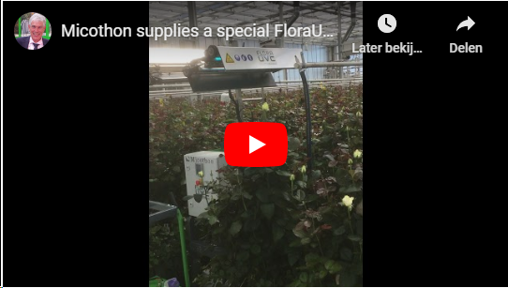
Bestrijding van ziekten en plagen
Directe bestrijding :
Stomen,
Warm water behandeling “koken van bollen”
UV licht tegen schimmels
Indirecte bestrijding:
Waterontsmetting
Inunderen
Grondontsmetting met organisch materiaal – onttrekt zuurstof, waardoor bodemleven steft.

Slide 12
Vragen
4. Welke handelingen horen bij fysische bestrijding? Meerdere antwoorden mogelijk.
A. borstelen op verharding
B. spuiten met een rugspuit
C. warmwaterbehandeling bloembollen
D. eggen in een gewas
E. onkruid bestrijden op verharding met hete lucht
F. schimmelbestrijding met uv-bestraling
5. Wat is een belangrijk nadeel van thermische bestrijding?
Belangrijk nadeel van thermische bestrijding is dat het veel energie kost.
6. Welke methoden zijn voorbeelden van directe toepassing van thermische of fysische bestrijding?
Koken van plantgoed, uv-licht tegen schimmels in het gewas.

Slide 13
Biologische bestrijding
Vergroening – nieuwe toepassingen en toelatingen
Inzetten natuurlijke vijanden
Steriliseren van insecten
Bacteriepreparaten
Gebruik van schimmels tegen insecten of andere schimmels
Gewasbeschermingsmiddelen van natuurlijke oorsprong (GNO)
Verwarringstechniek met feromonen of geurstoffen
Gebruik van groenbemesters tegen aaltjes
Etc.

Slide 14
Bestrijding met natuurlijke vijanden
Twee manieren
Predatie: roofmijt eet spint
Parasitering: sluipwesp legt ei in bladluis
Tijdig starten
Populatie in stand houden

Slide 15
Overige technieken, meestal zeer specifiek
Aaltjes tegen taxuskever, emelten of varenrouwmug
Aaltje dringt de plaag binnen, infecteert deze waardoor bestrijding
Steriele insectentechniek (SIT)
Overmaat steriele uienvliegen worden uitgezet waardoor uienvlieg vrouwtjes alleen steriele mannetjes treffen. Daardoor geen bevruchte eitjes
Verwarringstechniek
Door gebruik van feromoonstoffen raken mannelijke vlinders oriëntatie kwijt en kunnen geen vrouwtjes vinden
Door gebruik van middelen met een sterke geur (knoflook, uienolie) kan het plaaginsect het gewas niet herkennen

Slide 16
Gebruik van feromoonvallen
Onder het deksel zit een sexferomoon
Mannetje (alweer ☺ ) wordt gelokt → waarneming van aanwezigheid
Vaststellen schadedrempel
Berekenen moment van ei-uitkomst
Alternatief:
Alle plaaginsecten wegvangen

Slide 17
Bacterie- en schimmelpreparaten
Bacteriën:
tegen rupsen → alle rupsen gaan dood, ook niet doelwit rupsen
schimmels → schimmel wordt aangetast en sterft
Biostimulatie: plant gaat zich alvast verdedigen en is daardoor beter weerbaar
Schimmels:
Tegen schimmels
Tegen insecten: bodemschimmel die leeft van bodeminsecten

Slide 18
Groenbemesters als biologische bestrijder
Resistente bladrammenas en gele mosterd tegen bietencysteaaltje
Aaltje wordt gelokt door lokstof, maar kan niet leven op resistent soort
Groenbemesters die dodende stoffen afgeven
Tagetes tegen wortellesieaaltje
Belangrijk:
groenbemester mag geen waardplant voor andere aaltjes zijn
geen onkruid in de teelt van groenbemesters, deze kunnen schadelijke aaltjes in leven houden

Slide 19
Voor- en nadelen biologische bestrijding
Milieuvriendelijk
In gesloten teelt zijn veel natuurlijke vijanden beschikbaar,
Verschillende toeleveranciers
Overleven op bankerplanten op moment dat er geen plaag is
In open teelt zorgen voor gunstig leefklimaat zodat natuurlijke vijanden op spontane wijze tot ontwikkeling komen
Strokenteelt en akkerranden
Veel controle – scouten nodig in het gewas om evenwicht te bewaken
Introductie van natuurlijke vijanden geeft soms verstoring van inheemse nuttige insecten

Slide 20
Vragen
7. Waarmee kun je Spintmijt bestrijden?
Spintmijt kun je bestrijden met Roofmijt.
8. Welke insecten kun je bestrijden met Sluipwespen?
Sluipwespen zet je in tegen luizen, Witte vlieg.
9. Welke plaag kun je bestrijden met Lieveheersbeestjes?
Lieveheersbeestjes worden ingezet tegen luizen.
10. Wat zijn feromonen?
Feromonen zijn lokstoffen van insecten.
11. Op welke manier kun je Afrikaantjes inzetten als biologische bestrijders?
Afrikaantjes doden aaltjes door een giftige stof die ze via de wortels uitscheiden.

